Slide 1
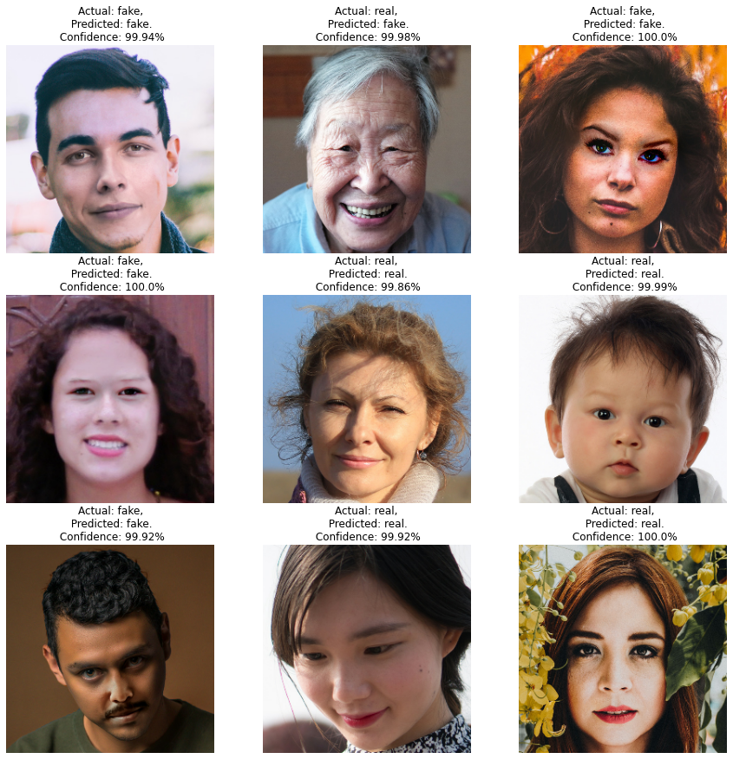
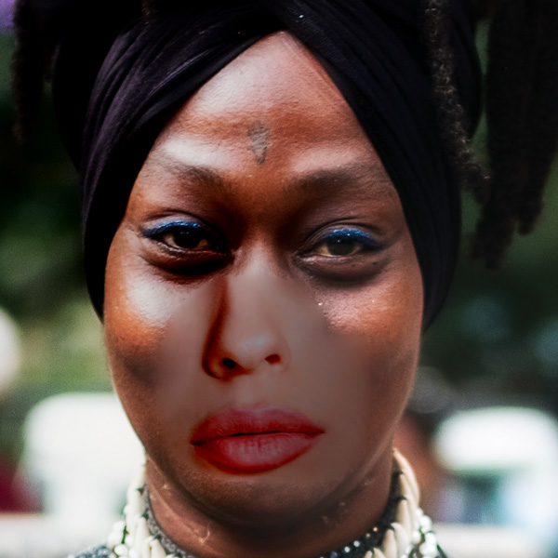

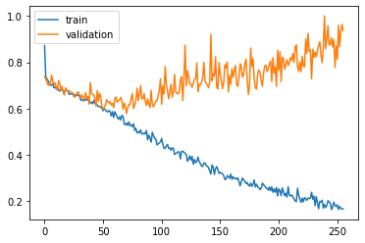
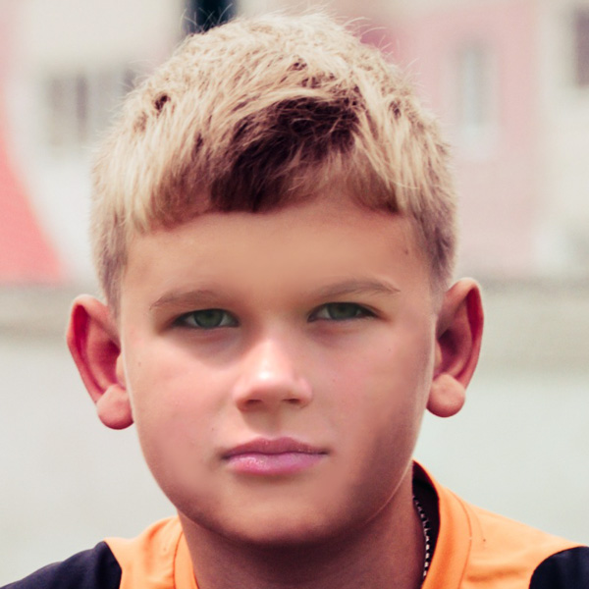
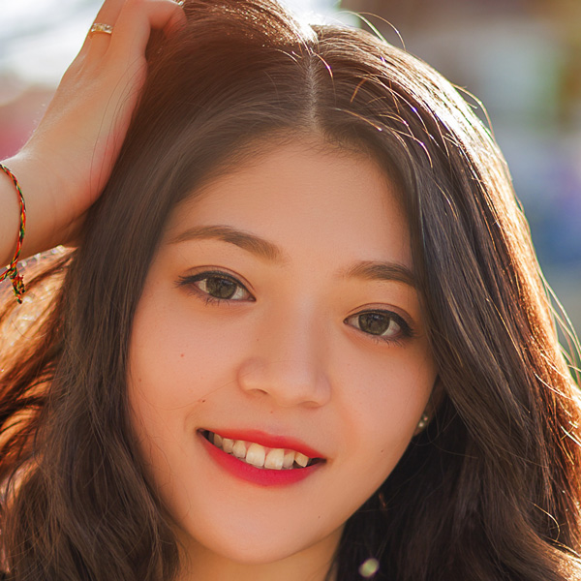
Genkendelse af grafisk ændrede billeder med ML
Introduktion
I dagens Danmark er det populært at ‘poste’ billeder af sig selv på internettet. Men disse billeder er ofte redigerede, og det kan være svært at vide hvordan en person faktisk ser ud. Vores ide til O4 projektet vil omhandle en model, der kan genkende falske eller redigerede ansigter, så man nemmere kan se hvordan folk faktisk ser ud.
Datasættet stammer fra Kaggle: Real and Fake Face Detection [CIPLAB, 2022]. Datasættet består af en række ægte billeder af menneskellige ansigter, sammmen med et sæt af ansigter der er redigeret i software som Photoshop. Ansigterne er lavet ved at tage øjne, næse og mund fra andre billeder og indsætte dem, således der blive lavet et nyt ansigt.
Datasættet er delt op i 3 dele. Ét sæt med ægte billeder af ansigter, ét sæt med ansigter der er nemme at genkende som ændret og et sæt der er svært at genkende. Målet med vores model vil derfor være at kunne klassificere de falske billeder fra de rigtige billeder.
Størrelsesmæssigt er vores datasæt samlet 2041 billeder, hvor 960 er falske photoshoppede billeder og 1081 er faktiske ansigter. Af de falske billeder er de i forvejen kategoriseret af udbyderen.
Hvilke features arbejder vi med?
Da vores datasæt består af billeder, vil hvert pixel være en attribut i sig selv. Heraf har vi RGB data for hvert pixel, som vil være hvert pixels features.
Hvilken algoritmeklasse bruger vi?
Som en del af vores datasæt er vi givet en række information for hvert billede. Dette inkludere hvorvidt billedet er redigeret, og hvis ja, hvilke dele af det er redigeret. Det er derfor oplagt at vi benytter en supervised model. Det kommer også af datasættets natur at det vil være en klassificerings model, da datasættet er diskret.
Hvorfor passer vores valgte algoritme til vores datasæt?
Convolutional Neural Network's (CNN's) er den hyppigst brugte type af model til billedklassificering. Dette kommer af, at CNN modeller tager input i form af matricer, og det er derfor nemt at repræsentere et billede som input. Ellers ville data for hvert pixel blive fladet ud, så billedets dimensioner bliver tabt. Der er derfor blevet valgt en CNN model.
Hvordan opsætter vi validerings –og træningssæt?
Der er valgt et train-test split på 80-20, hvilket resulterer i et træningssæt på 1632 billeder og et test sæt på 409 billeder. Der var overvejelser om K-fold kryds validering, men efter gennemkørsler af modellen var der overrasskende gode resultater selv med et forholdsvist lille datasæt.
Hvordan vil vi måle effektiviteten af vores model?
Vi vil optimalt have en model der kan fortælle os hvilke dele af billedet der er blevet redigeret. Her ville performance bliver bestemt ud fra accuracy, precision og recall. Vi har dog en forventning om at det bliver svært at opnå en tilfredsstillende model med tidligere nævnte metrik. Derfor overvejer vi også at måle modellen efter om den kan kende redigerede billeder fra uredigerede billeder. Her ville performance blive målt ud fra en 'Performance Matrice', med FN, TN, FP og TP.
Hvordan har vi optimeret vores system?
Vi bruger adam optimerings algoritmen, som er en kombination af AdaGrad og RMSProp. Der benyttes derfor både Momentum og RMS Propegation optimering.
Hvordan undgår vi under –og/eller overfitting?
L2 Regularization benyttes til at undgå overfitting, ved at reducere vægtninger ud fra den kvadrerede sum. Derved kan der ikke komme for store fluktuationerne på vægtningene.
Derudover benyttes der også Data Augmentation, for at sikre der ikke findes uhensigtsmæssige mønstre. Dette er specielt vigtigt, da vores datasæt er relativt lille.
Model og pre-processering
Der er taget udgangpunkt fra leNET-5 modellen. Modellen består af 2 convelutional lag efterfulgt at et neuralt netværk.
Inden billederne køres igennem modellen behandles de til at være i en passende størrelse på 256x256 pixels (derved er der 196608 features per billede, da der er 3 farver per pixel), derudover tilføjes der en tilfældig rotering for at øge entropien i billedet.
Træning
Modellen er trænet over 256 epocher med 51 batches per epoche.
Der er valgt et train-test split på 80-20 (1632 - 409)
Resultater
På grafen her under ses resultatet af den løbende Loss, hvor det kan ses, der er et problem med den valgte model, hvilket har resulteret i overfitting, efter 50 epochs.
Validerings data
Kan du kende forskel?
Easy Mund & næse er ændret
Medium Begge øjne, næse & mund er ændret
Referencer
[CIPLAB, 2022] CIPLAB (last visited 15/03/2022). Real and fake face detection. https://www.kaggle. com/ciplab/real-and-fake-face-detection
Hard Begge øjne, næse og mund er ændret
Real Originalt billed, der ikke er ændret

